Slide 1

NÁZEV: VY_32_INOVACE_02_04_14_PÍSEMNÉ DĚLENÍ JEDNOCIFERNÝM DĚLITELEM V OBORU DO 1 000 000
NÁZEV ŠKOLY: Základní škola a mateřská škola Lukavice, okres Ústí nad Orlicí
AUTOR: Mgr. Kateřina Prachařová
TEMA: PÍSEMNÉ DĚLENÍ JEDNOCIFERNÝM DĚLITELEM V OBORU DO 1 000 000
ČÍSLO PROJEKTU: CZ.1.07/1.4.00/21.1744

Slide 2
ANOTACE
Tento materiál slouží pro práci na interaktivní tabuli.
Žáci si procvičují písemné dělení jednociferným dělitelem a díky správnému výsledku se seznamují s drahokamy.
Úvodem pro tuto činnost byla práce s učebnicí MATEMATIKA pro 4. ročník základní školy, vydané nakladatelstvím Didaktis. Jako motivace k výkladu tohoto učiva slouží článek o vzácném diamantu. Vzhledem k tomu, že v této době probíhá v naší škole také přírodovědná soutěž jejíž součástí je poznávání nerostů a hornin, rozhodla jsem se žákům ukázat, jak vypadají některé diamanty.
Motivací byl pirátský poklad. Žáci počítali se zájmem.

Slide 3
CITACE
DIAMANT HOPE: BJORGEN, David. Wikipedia.cz [online]. [cit. 28.4.2013]. Dostupný na WWW: http://upload.wikimedia.org/wikipedia/commons/1/15/Hope_Diamond.jpg
SMARAGD: MMLYNCZAK. Wikipedia.cz [online]. [cit. 28.4.2013]. Dostupný na WWW: http://upload.wikimedia.org/wikipedia/commons/9/95/Emerald_crystal_muzo_colombia.jpg
RUBÍN: BKELL. Wikipedia.cz [online]. [cit. 28.4.2013]. Dostupný na WWW: http://upload.wikimedia.org/wikipedia/commons/c/c4/Cut_Ruby.jpg
SAFÍR: AZUNCHA. Wikipedia.cz [online]. [cit. 28.4.2013]. Dostupný na WWW: http://upload.wikimedia.org/wikipedia/commons/f/fc/Sapphire01.jpg
OPÁL: RA'IKE. Wikipedia.cz [online]. [cit. 28.4.2013]. Dostupný na WWW: http://upload.wikimedia.org/wikipedia/commons/1/14/Opal-black1.jpg
SPINEL: AZUNCHA. Wikipedia.cz [online]. [cit. 28.4.2013]. Dostupný na WWW: http://upload.wikimedia.org/wikipedia/commons/0/09/Spinel2.jpg

Slide 4
Písemné dělení jednociferným dělitelem v oboru do 1 000 000
Jste zvědaví, co je v truhle? Vypočítejte správně příklady a zjistěte, jaké vzácné kameny jsme našli.
PIRÁTSKÝ POKLAD

Slide 5
DIAMANT HOPE
485 624 : 8 =
60 703
61 703
60 704

Slide 6
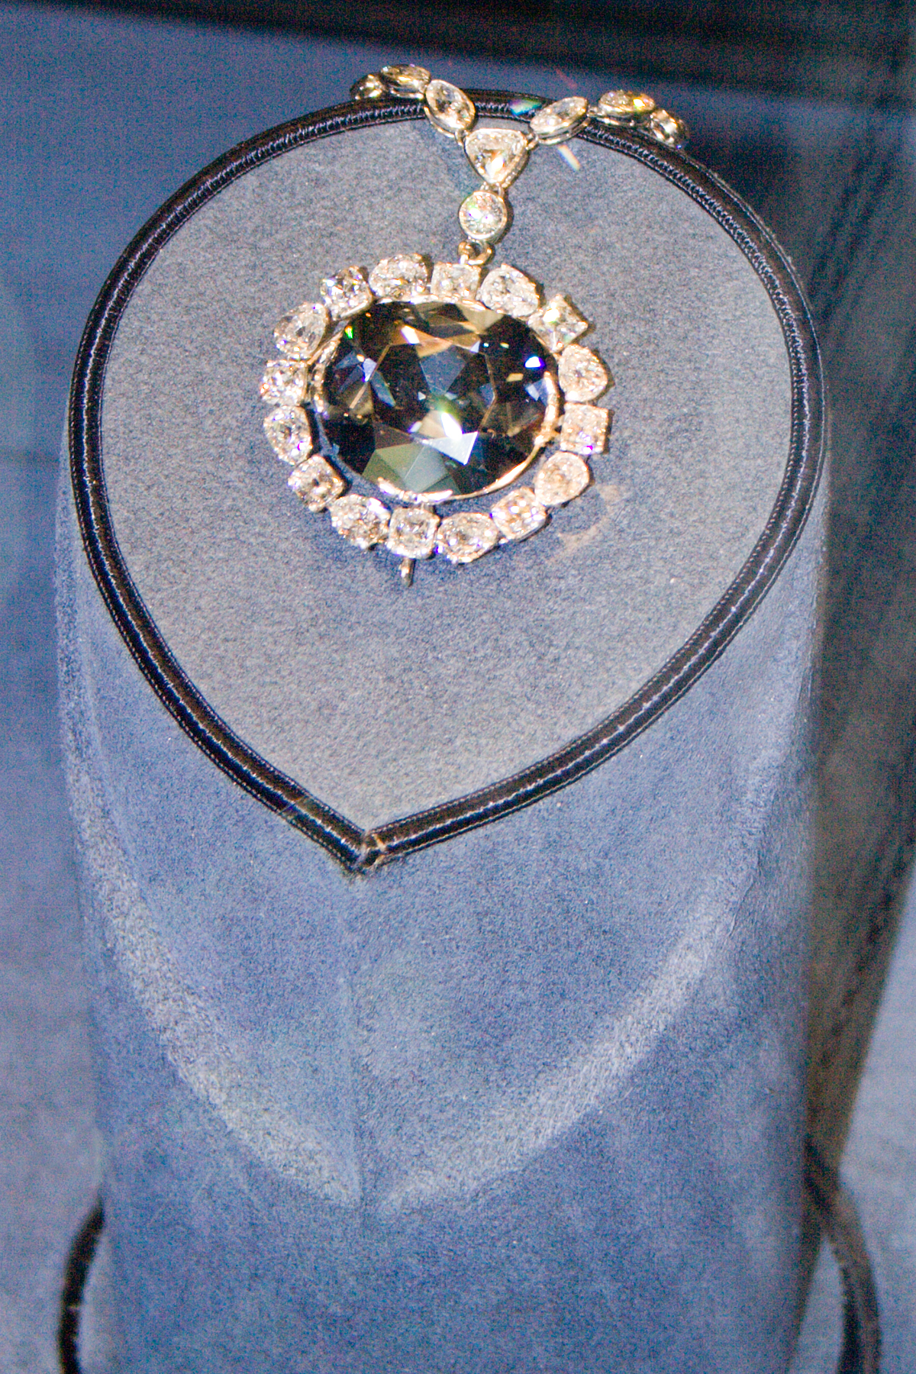

Slide 7
SMARAGD
397 452 : 6 =
66 249
66 242
66 258

Slide 8
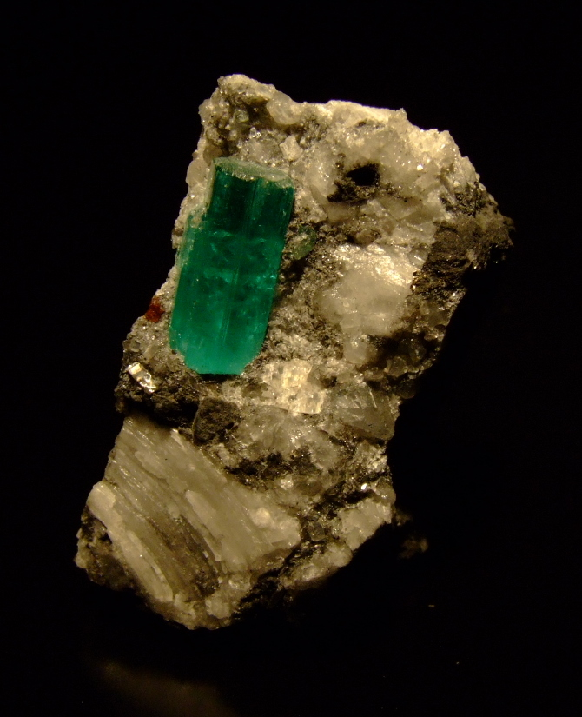

Slide 9
RUBÍN
784 695 : 5 =
156 939
155 948
156 937

Slide 10
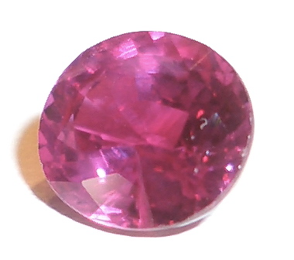

Slide 11
SAFÍR
967 239 : 9 =
107 692
107 681
107 471

Slide 12
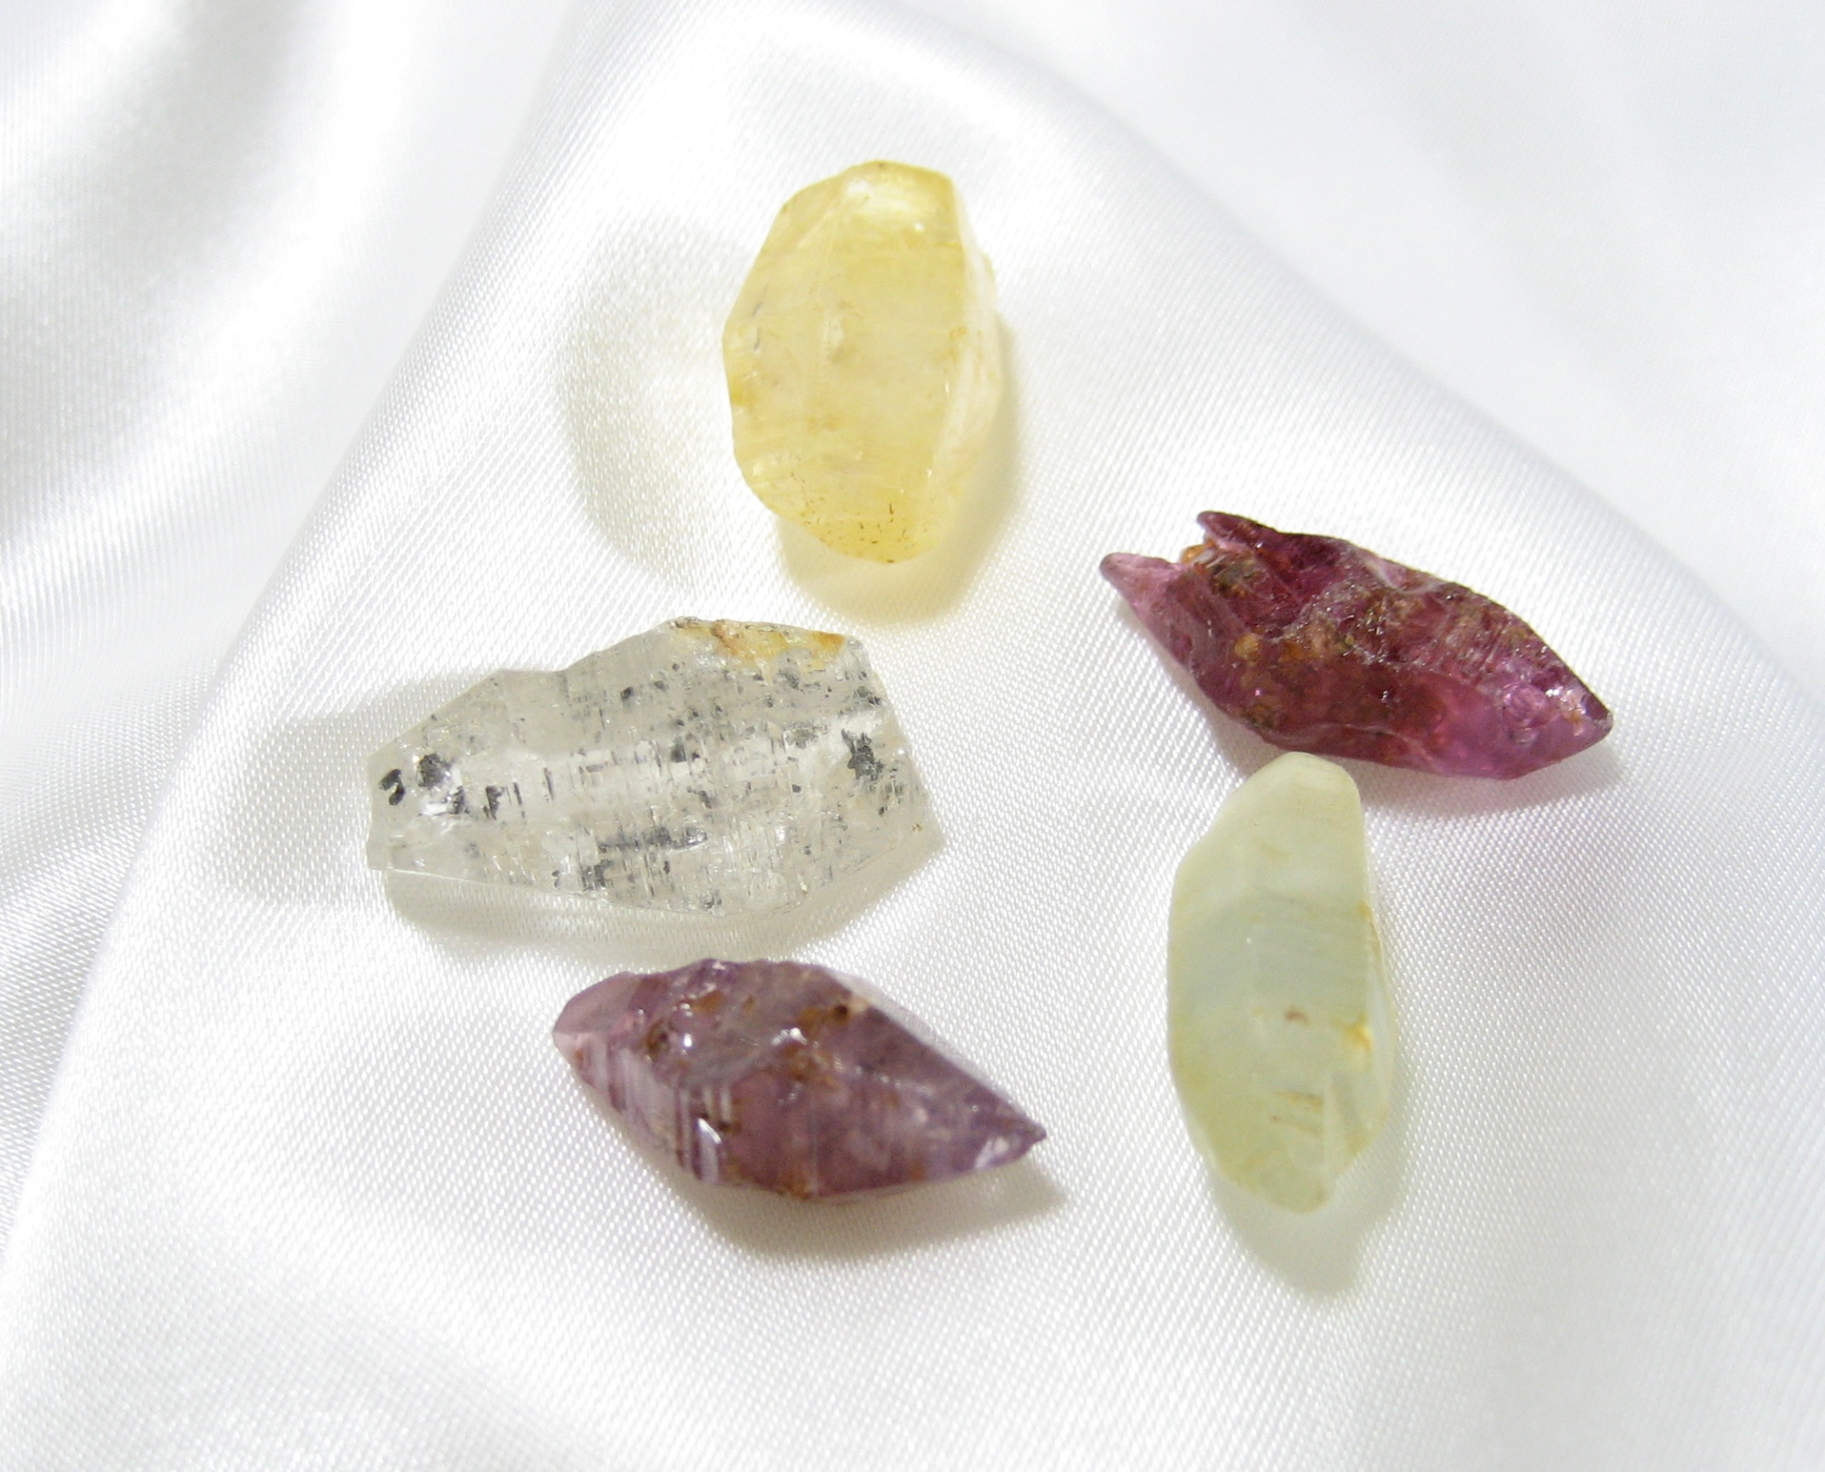

Slide 13
OPÁL
364 782 : 3 =
121 594
121 684
121 692

Slide 14
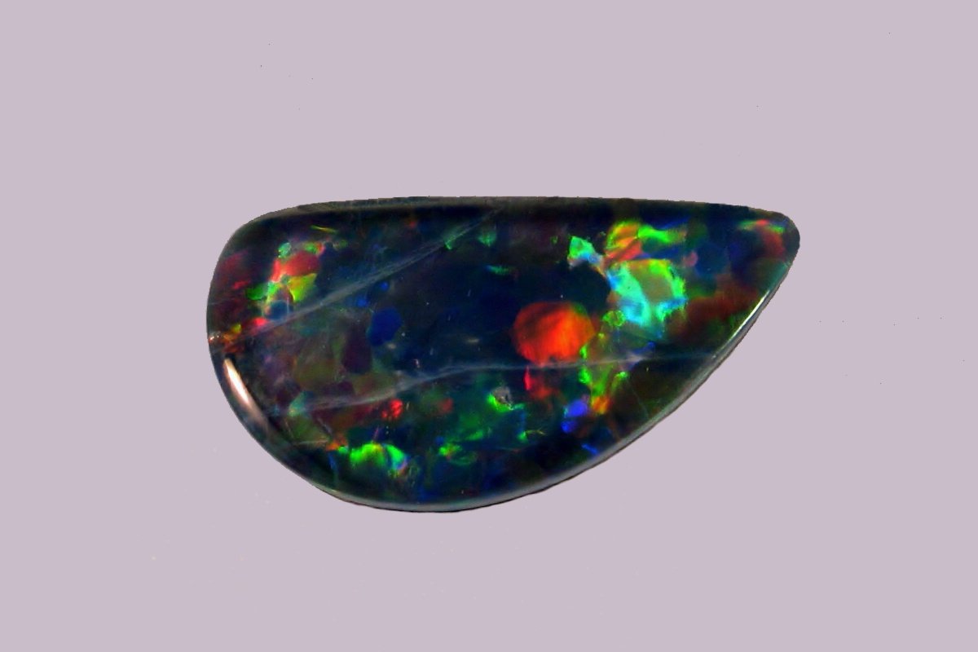

Slide 15
SPINEL
574 616 : 7 =
69 088
82 088
82 078

Slide 16
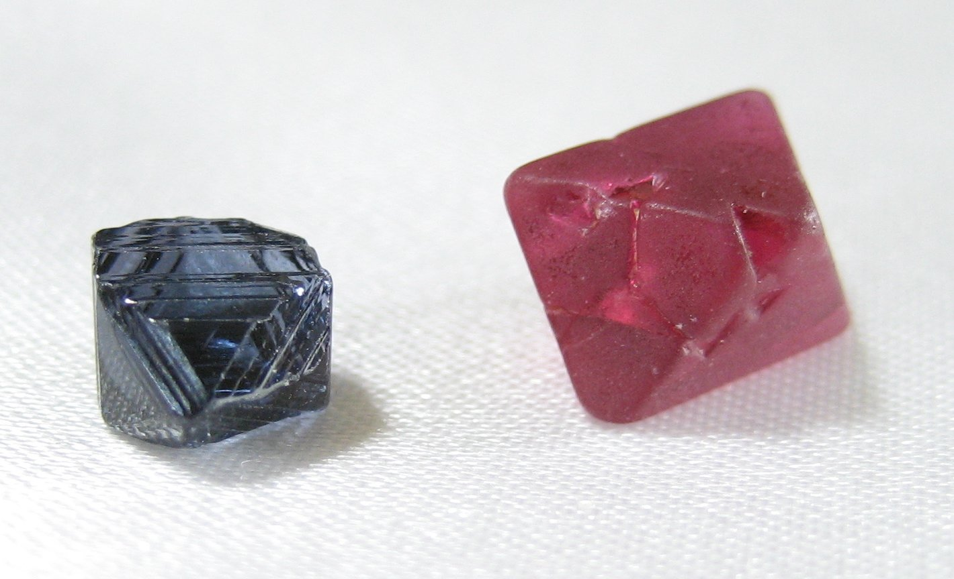

Slide 17
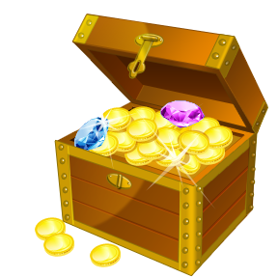
Konečně víme, jaké vzácné drahokamy máme v truhle.

